Slide 1
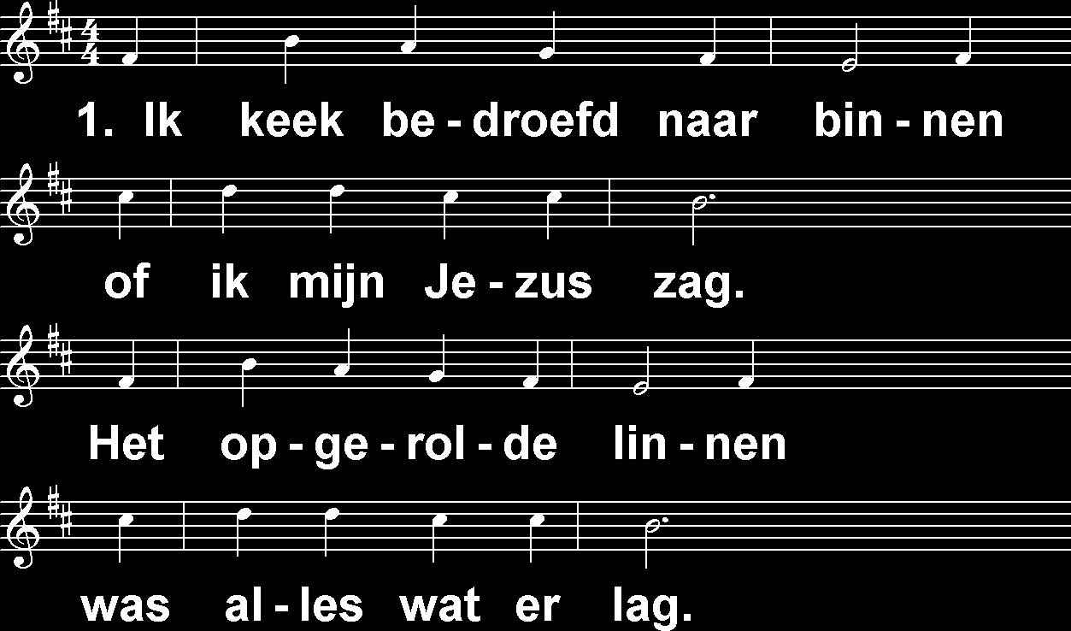
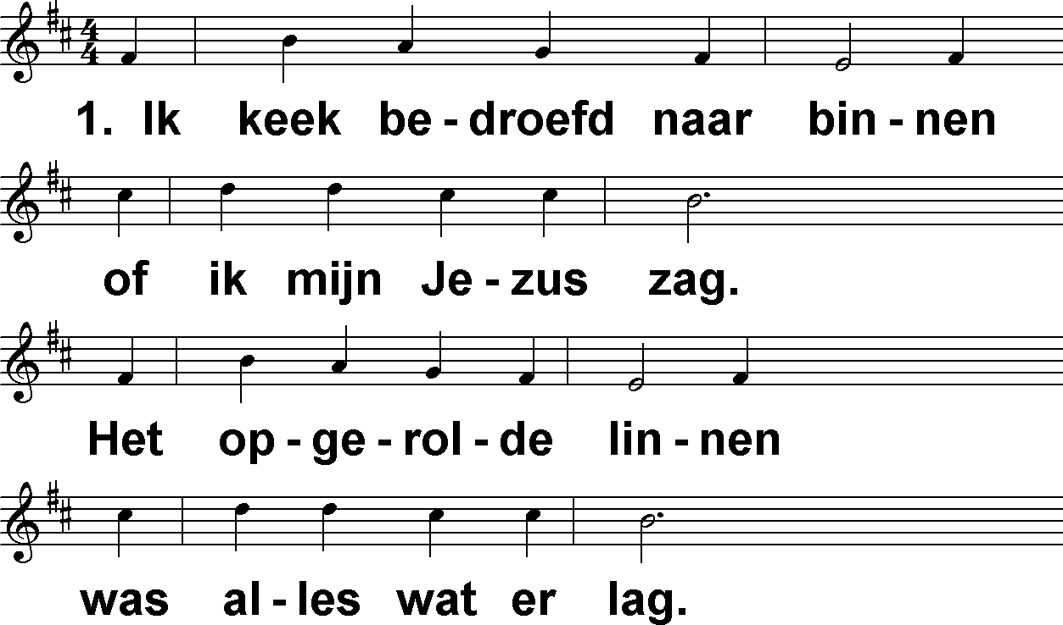
Dode doeken (DbdB) t. J.P. Kuijper; m. H.L. Hassler

Slide 2
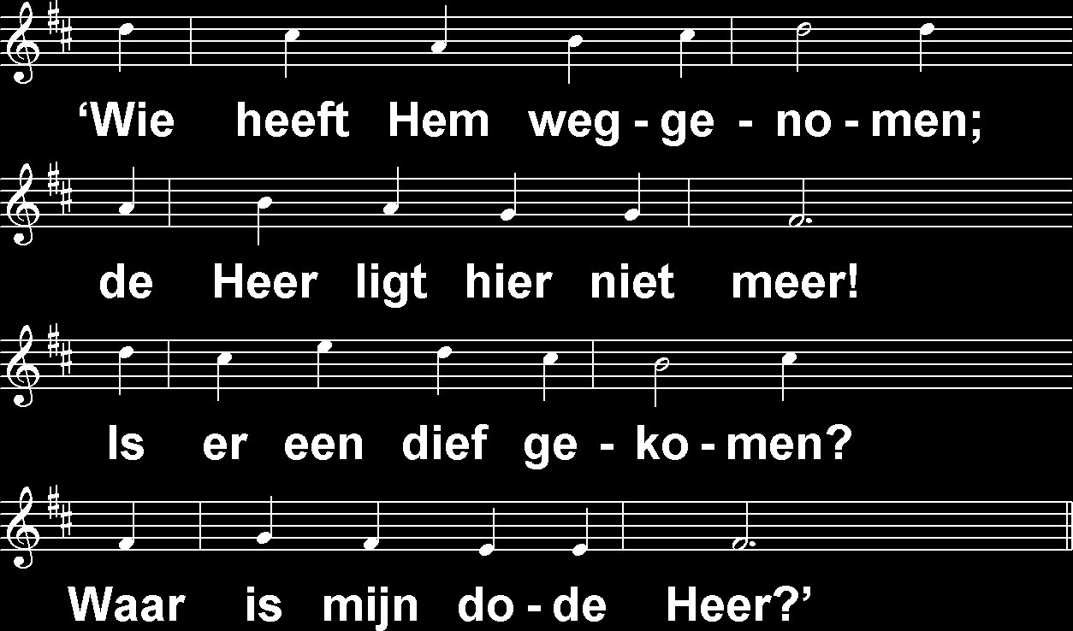
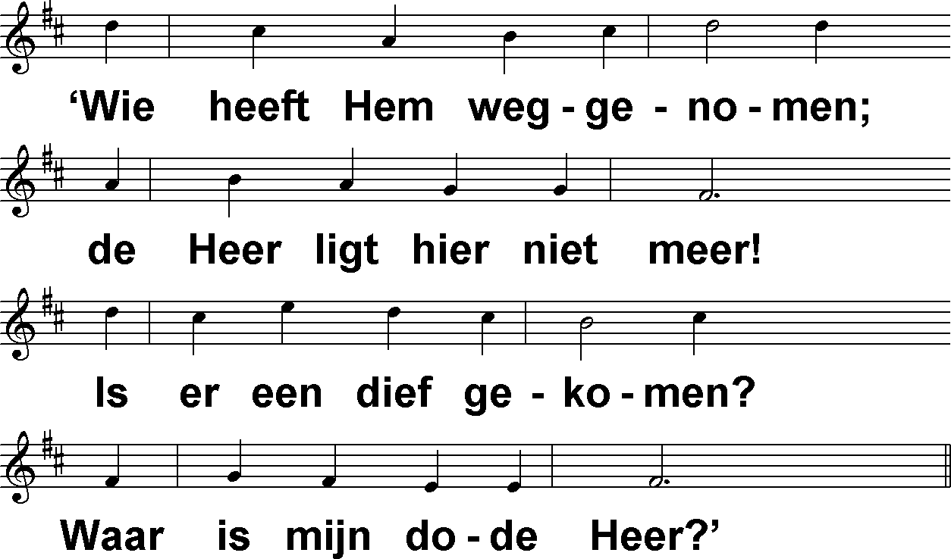
Dode doeken (DbdB) t. J.P. Kuijper; m. H.L. Hassler

Slide 3
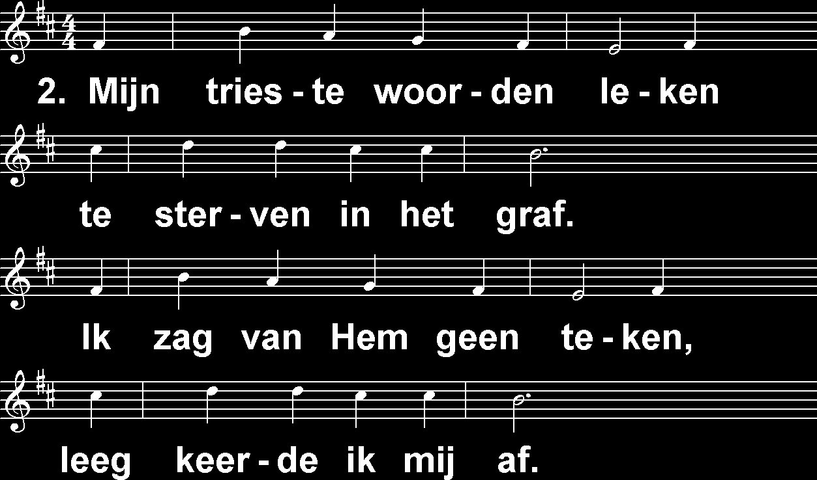
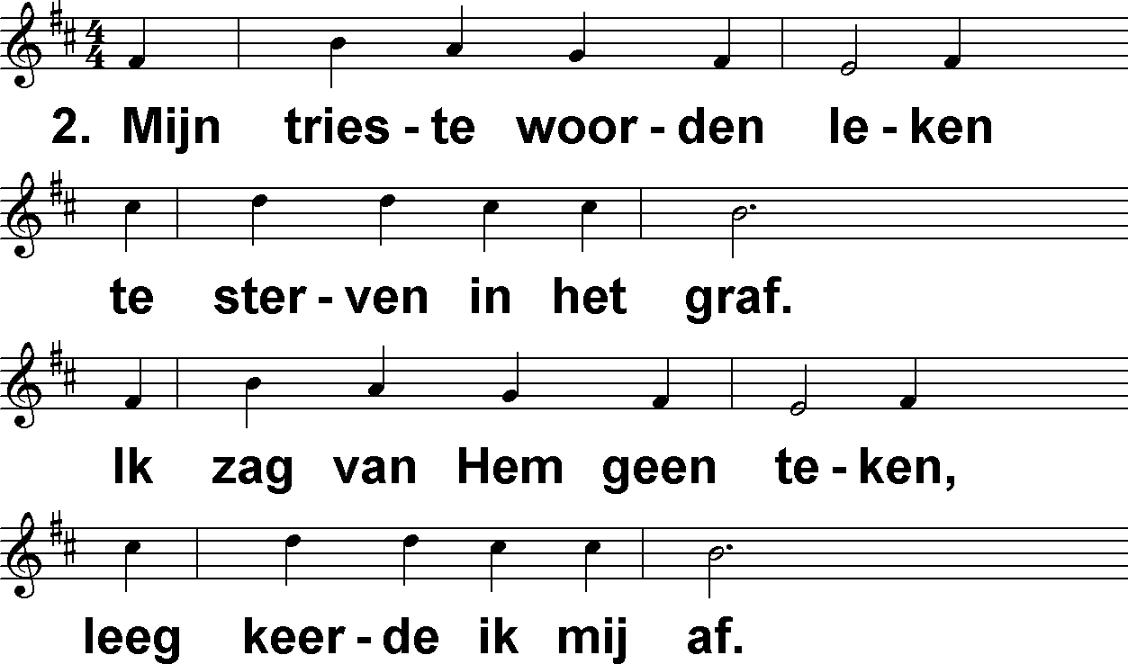
Dode doeken (DbdB) t. J.P. Kuijper; m. H.L. Hassler

Slide 4
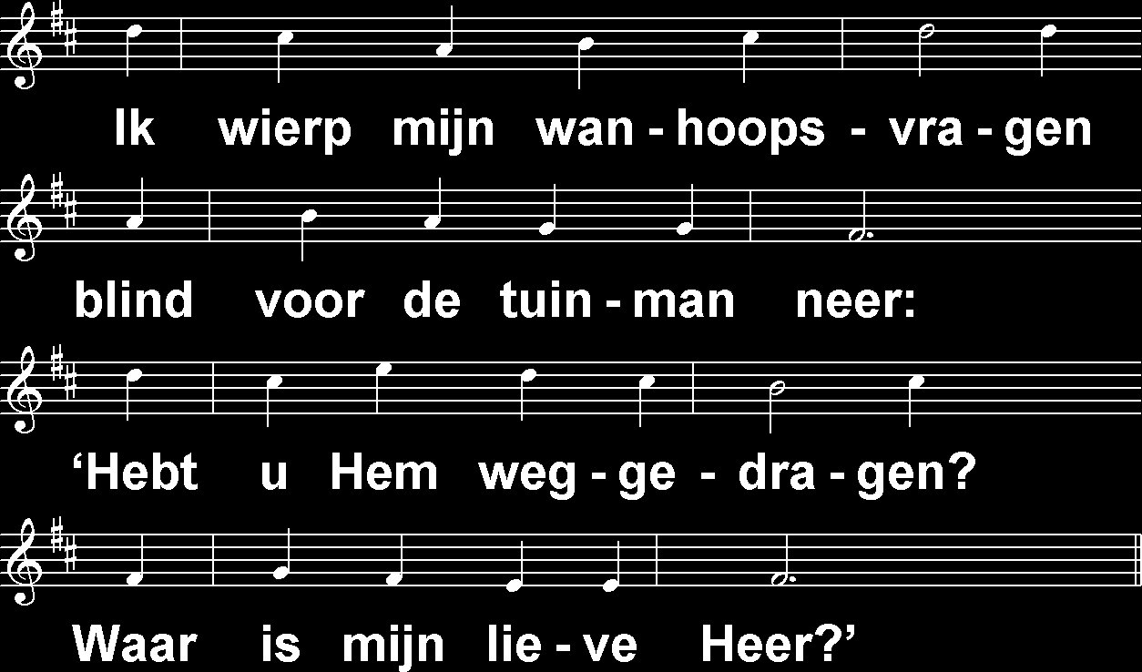
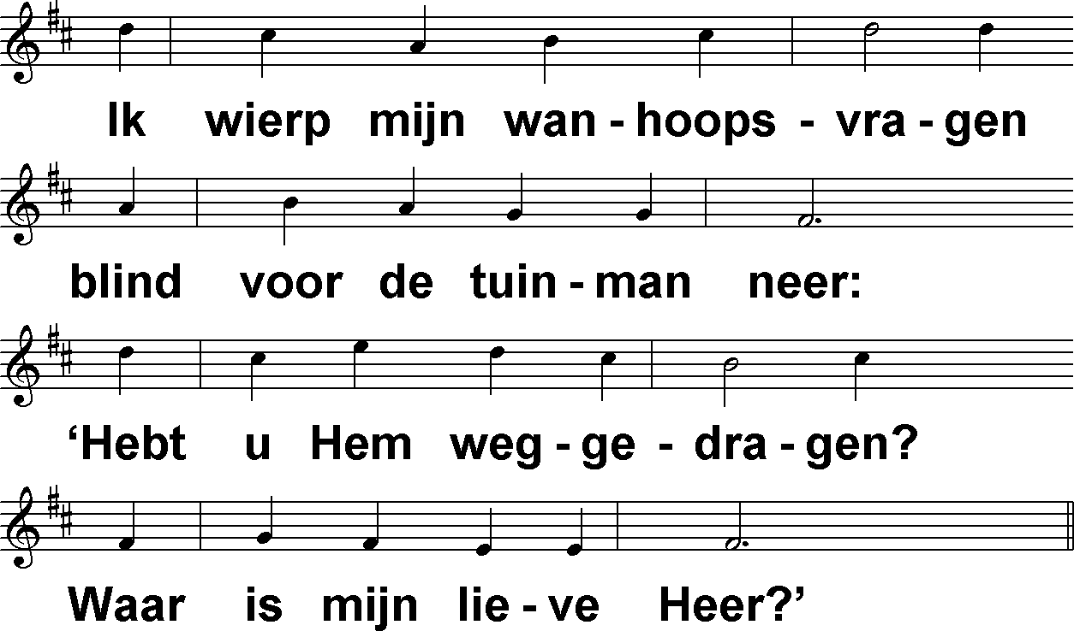
Dode doeken (DbdB) t. J.P. Kuijper; m. H.L. Hassler

Slide 5
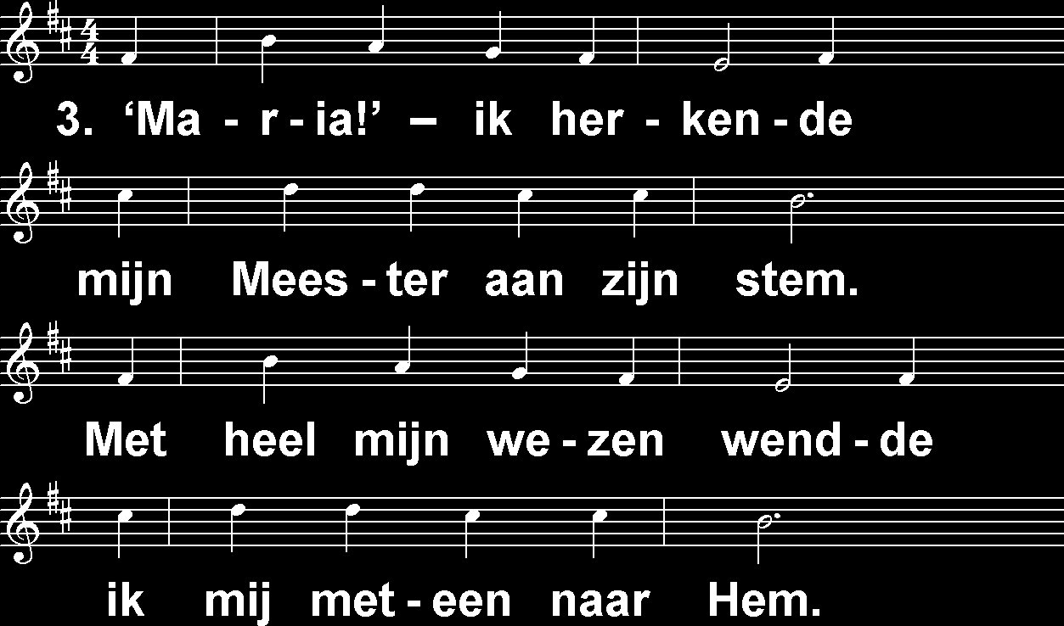
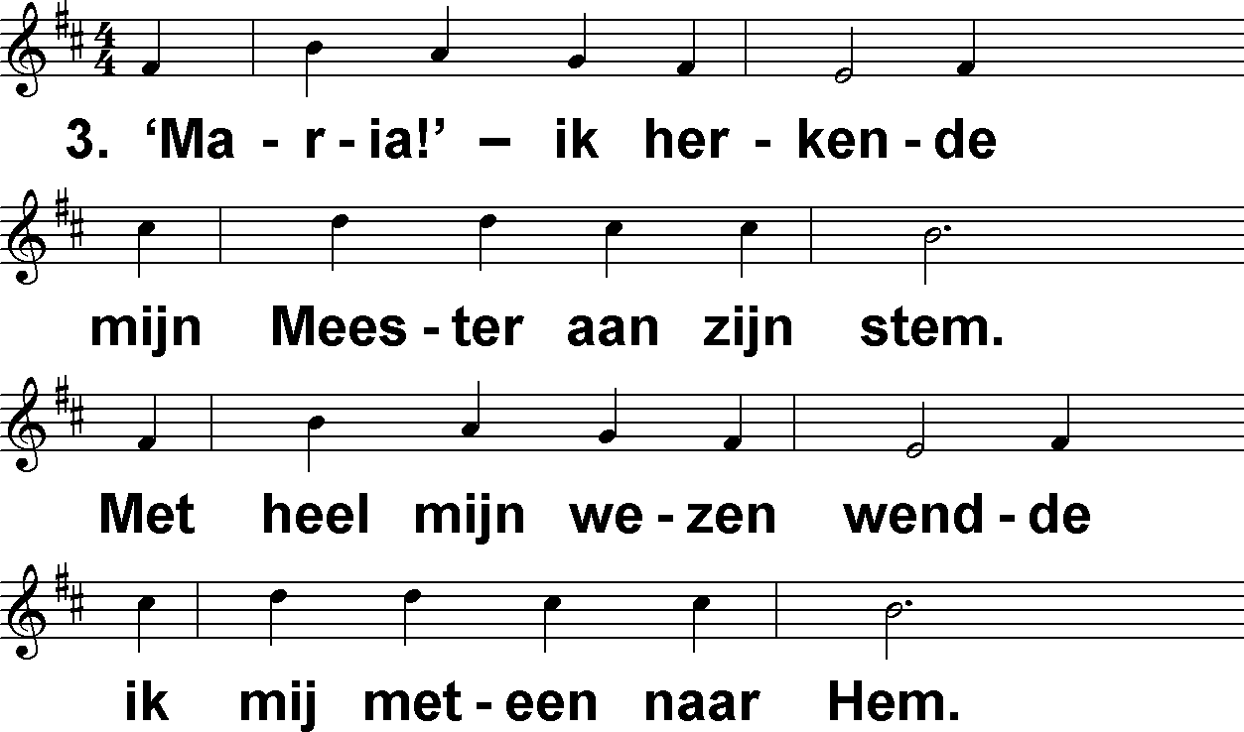
Dode doeken (DbdB) t. J.P. Kuijper; m. H.L. Hassler

Slide 6
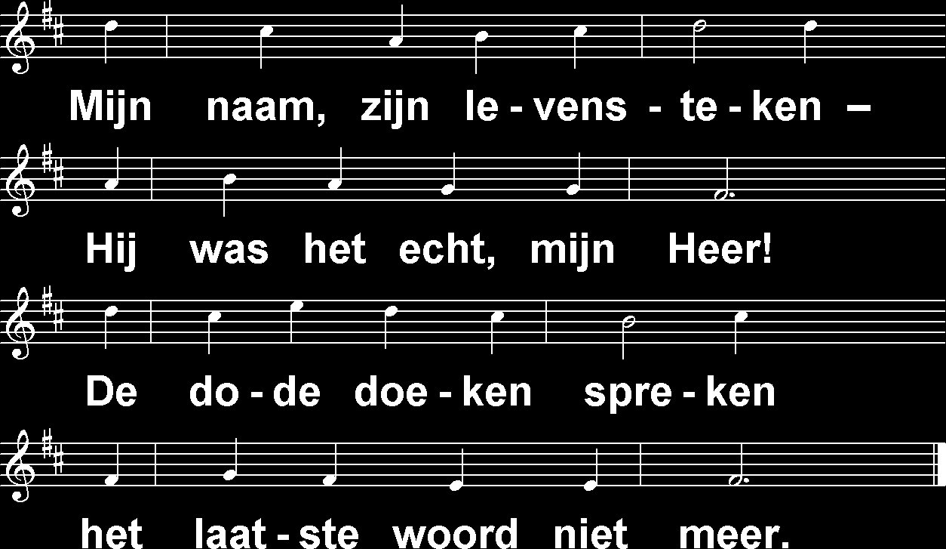
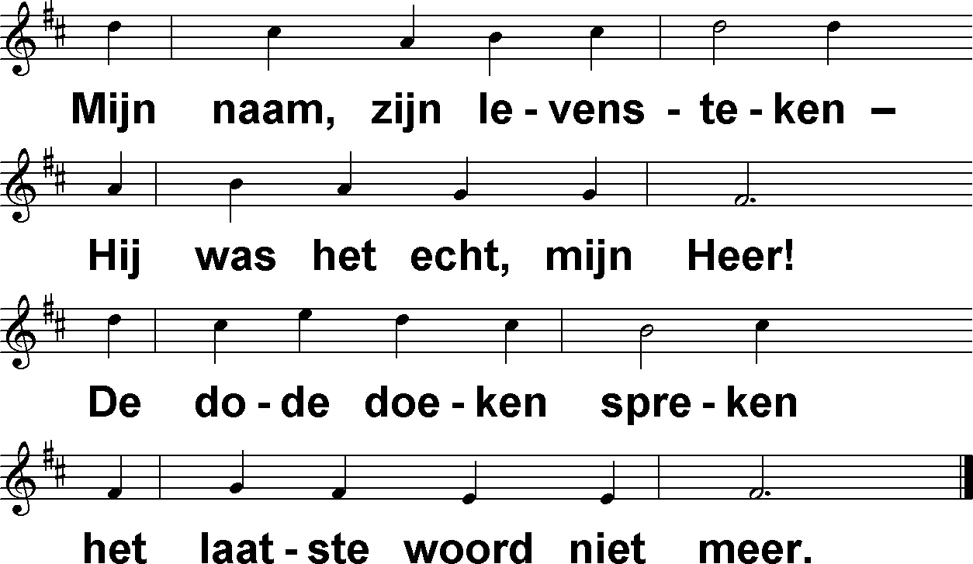
Dode doeken (DbdB) t. J.P. Kuijper; m. H.L. Hassler

